Slide 1


FOTO DA BIO DO INSTAGRAM
Como escolher a foto que te apresenta no Instagram

Slide 2
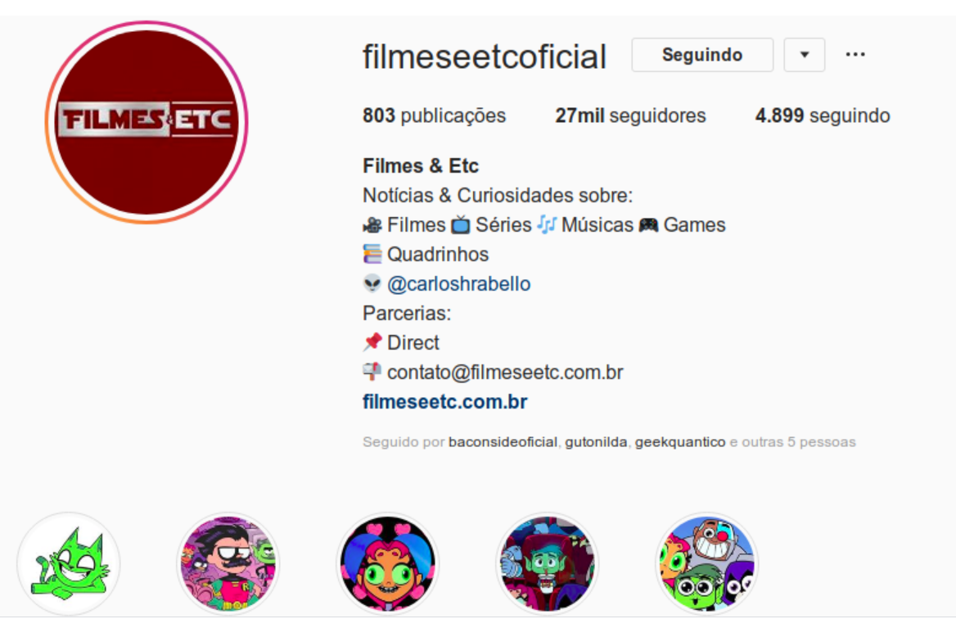
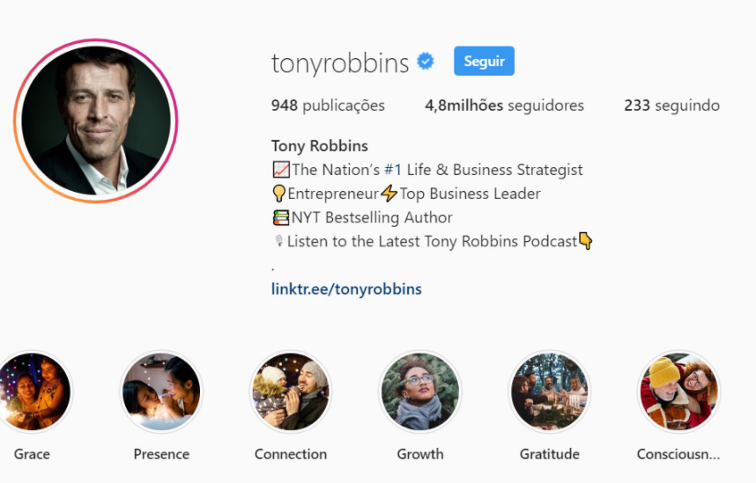
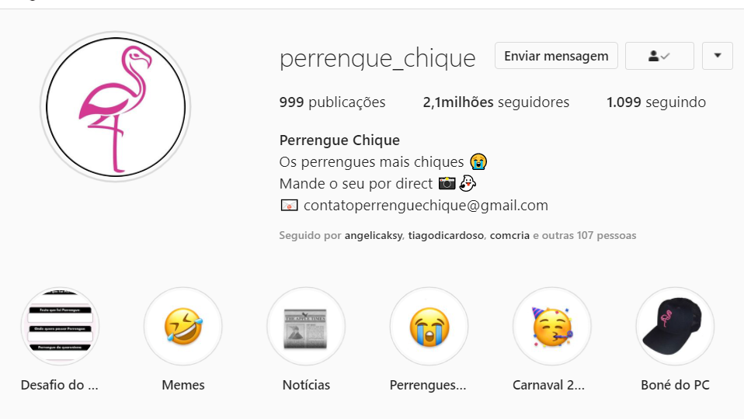
Foto ou Logo na Bio do Instagram?

Slide 3
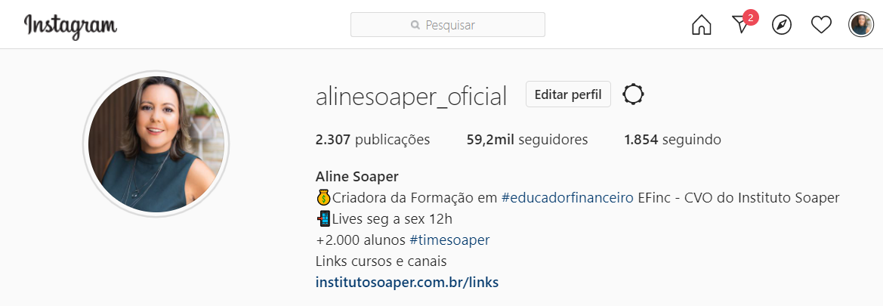
Como escolher a foto?
1
2
3
4
Rosto
O que você deseja passar com a foto?
Pouca informação no fundo
Boa qualidade / Profissional

Slide 4
Como se inspirar
Pesquise perfis no Instagram e repare as fotos
Veja o que você gosta e o que não gosta
Pense no que essa foto te passa de mensagem
Escolha as suas fotos e veja qual melhor te representa.

Slide 5
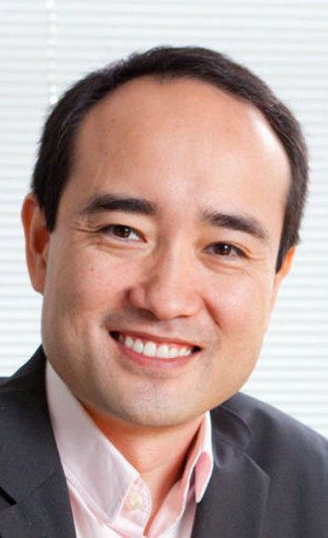
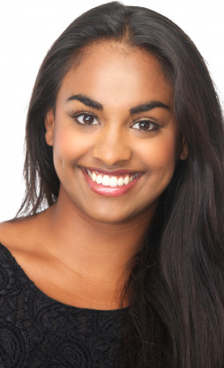
CERTO
Enquadramento no rosto, olhando para frente, boa iluminação.

Slide 6
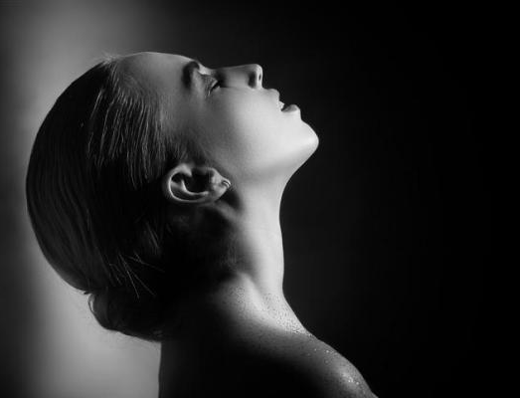
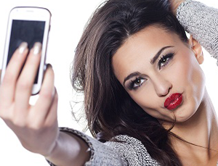

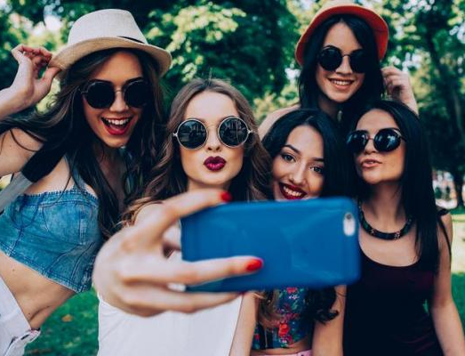
ERRADO
Sem identificação
Fazendo pose sensual
Olhando para baixo
Em grupo

